Slide 1
KOMPETENZORIENTIERTER UNTERRICHT HUMANGENETIK 9/10
Peter Mayer, Dr. Matthias Hoffmann
ZPG Biologie © 2010
Bad Wildbad im Januar 2011
Notes:
Warum werden Sie in dieser Präsentation anschauliche und motivierende Bilder vermissen?
Die Präsentation und die Materialien werden unter der Creative Commons 3.0 Lizenz auf dem Lehrerfortbildungsserver Ba-Wü veröffentlicht.
Der Urheber, also wir, mussten bestätigen und nachweisen, dass keine Rechte oder Ansprüche Dritter oder das Gesetz verletzt wurden.
Nicht alle Abbildung sind gemeinfrei!
Der Aufwand, die Abbildungsrechte zu recherchieren und diese dann auch einzuholen ist enorm und unter Umständen kostspielig!

Slide 2
Humangenetik
Familie Reichle
Mit 16 Jahren kam Michael zum ersten Mal zur genetischen Beratung. Sein Vater Reinhard und andere Verwandte waren schon öfters bei der genetischen Beratungsstelle. Angefangen hatte es mit Augen- und Herzbeschwerden ……..
Notes:
„Roter Faden“, an dem sich die Einheit „Humangenetik“ entlang hangelt
Michaels Krankheit ist immer wieder Ausgangspunkt für Fragen und Probleme, mit denen sich die Schülerinnen und Schüler intensiv beschäftigen sollen.
Die Verknüpfung der einzelnen Standards/Unterrichtsinhalten mit einer (fiktiven) altersgleichen Person soll zum einen eine gewisse persönliche, emotionale Nähe herstellen, zum anderen stehen die Inhalte dadurch in einem Gesamtkontext, der dadurch ein hohes Maß an realitätsnähe besitzt.
Neben der Vermittlung eines soliden Grundwissens ist die Konzeption der Unterrichtseinheit vor allem durch umfangreiche Möglichkeiten zur Diagnose gekennzeichnet. Unter dem Stichwort Transparenz werden hier alle methodischen Maßnahmen verstanden, die den Schülerinnen und Schülern deutlichen machen welche Ziele zu erreichen sind und welche Fortschritte sie bereits erzielt haben. Darüber hinaus zeigt sich die Kompetenzorientierung dieser Unterrichtseinheit durch Eigenständigkeit, Handlungsorientierung, Intelligentes Üben und Anwenden und Differenzierung.

Slide 3
Reproduktion und Vererbung
Zellkern und Chromosomen
Mitose
Meiose
Mendel
DNA/ Proteine
Mutation
Humangenetik
Gentechnik/ Gentherapie
Evolutionsfaktoren
Notes:
Die UE Humangenetik im Gesamtzusammenhang des Themenblocks Reproduktion und Vererbung im Bildungsplan
Dies ist nur ein mögliche Anordnung der Inhalte, neben anderen. Möglicherweise ist es auch sinnvoll, die Themen Zellkern/Chromosomen und Mitose zeitlich von den übrigen Themen zu trennen (Klasse 9)
Der Themenbereich „Evolutionsfaktoren“ wird in diesem Zusammenhang nicht weiter erarbeitet. Festzuhalten ist jedoch, dass der Unterrichtsgang Reproduktion und Vererbung alle Elemente beinhaltet um den Schülerinnen und Schülern die klassische Evolutionstheorie (Deszendenztheorie und Natürliche Selektion) zu vermitteln. Dies wird deshalb betont, da nicht alle Schülerinnen und Schüler in der Kursstufe Biologie wählen (2- oder 4-stündig).

Slide 4
Möglichkeiten der Vernetzung
Variabilität
Reproduktion
Künstliche Selektion
DNA
Reproduktion
Variabilität
Zellkern und Chromosomen
Mitose
Meiose
Mendel
Humangenetik
DNA/Proteine
Gentechnik/
Gentherapie
Stammbaum
(Evolution)
Variabilität
Humangenetik
DNA/ Proteine
Mutation
Humangenetik
Gentechnik/ Gentherapie
Evolutions-faktoren
Populations-genetik
(Evolution)
Notes:
Die Möglichkeiten der Vernetzung ergeben sich zum einen innerhalb des Unterrichtsganges Reproduktion und Vererbung, zum anderen aber auch im Sinne der Vorbereitung für die Kursstufe.
Außerdem sollte auf die grundsätzliche Möglichkeit der Vernetzung über die grundlegenden biologischen Prinzipien hingewiesen werden (Struktur und Funktion, Zelluläre Organisation, Energieumwandlung, Regulation, Information und Kommunikation, Reproduktion, Variabilität, Wechselwirkung zwischen Lebewesen).
Hinweis: Ebenenwechsel (molekular-zellulär-organismisch)

Slide 5
Nikos
Zellkern und Chromosomen
Mitose
Meiose
Mendel
Niko
Niko
Vergleich Mitose-Meiose
MENDELSCHE Regeln
DNA/ Proteine
Mutation
Humangenetik
Gentechnik/ Gentherapie
Niko
Niko
Niko
DNA und Protein
Stammbaumanalyse
Fruchtwasseranalyse
Gentechnik
Niko
Evolutionsfaktoren
Notes:
Hinweis: Niveaukonkretisierung

Slide 6
Themen der vorgestellten UE
Zellkern und Chromosomen
Mitose
Meiose
Mendel
DNA/ Proteine
Mutation
Gentechnik/ Gentherapie
Humangenetik
Notes:
Die vorgestellte UE beinhaltet die Themen „Mitose“ und „Humangenetik“.
Das Thema „Mitose“ wurde bei der Darstellung mit aufgenommen um exemplarisch eine Möglichkeit der Eigenerarbeitung von Unterrichtsinhalten mit Hilfe eines Selbstlernprogrammes im Internet zu demonstrieren. Dieses Selbstlernprogramm kann auch in der Oberstufe als Diagnosewerkzeug und zum Nacharbeiten von Unterrichtsinhalten verwendet werden.
Für die Erarbeitung des Themenbereichs „Humangenetik“ ist im dargestellten Unterrichtsgang ein solides Grundwissen aus den übrigen oben dargestellten Themen Voraussetzung (außer: Gentechnik/Gentherapie)
Die vorgestellte UE deckt damit folgende Standards ab (hier nur Bildungsplan 2004, ohne Leitgedanken, etc., ohne KMK, 2004). Die Schülerinnen und Schüler können…
… den Ablauf der Mitose beschreiben und ihre Bedeutung erläutern.
… mikroskopische Präparate von Mitosestadien herstellen und analysieren
die MENDELSCHEN Regeln auf einfache Erbgänge und zur Stammbaumanalyse anwenden
… an Beispielen erläutern, dass Veränderungen der Erbsubstanz zu Erbkrankheiten führen können. Sie kennen die Bedeutung der genetischen Beratung.
zusätzlich möglich:
5. Mutation und Selektion als wichtige Evolutionsfaktoren erläutern.
6. Die Schülerinnen und Schüler wissen, dass eine gezielte Veränderung der Erbinformation möglich ist. Sie erkennen Nutzen und Risiken dieser Eingriffe.

Slide 7
Ziele der Unterrichtseinheit
Fachwissen
Erkenntnis-gewinnung
Problemorientierung
Exemplarisches Arbeiten
Handlungsorientierung
kompetenzorientierter und
standardbasierter Unterricht
Kontext
Intelligentes Üben
Vernetzung
Diagnose und Förderung
Eigenständigkeit
Transparenz
Differenzierung
Kommunikation
Bewertung
Notes:
Bildungsplan 2004, S.14– kompetenzorientierter stanardbasierter am individuellen Lernerfolg der Schülers orientierter Unterricht übergeordnete Kompetenzen: personale K., Sozialk., Methodenk., Fachk.
Kompetenzerwerb in den Naturwissenschaften BP 2004, S.174
1.Allgemein methodische Kompetenzen 2. Verständnis der Natur, naturwissenschaftliche Prinzipien
3.Bedeutung der Naturwissenschaften
Leitgedanken zum Kompetenzerwerb und übergeordnete Kompetenzen im Fach Biologie BP 2004, S.202f
Merkmale des kompetenzorientierte, standardbasierten Biologieunterrichts (vgl. Eingangspräsentation)
(Handlungsorientierung, Kontext, Vernetzung,…)
KMK Standards: Kompetenzbereiche Fachwissen, Erkenntisgewinnung, Kommunikation, Bewertung S.7:
Kompetenzen sind nach Weinert „die bei Individuen verfügbaren oder durch sie erlernbaren
kognitiven Fähigkeiten und Fertigkeiten, um bestimmte Probleme zu lösen,
sowie die damit verbundenen motivationalen, volitionalen und sozialen
Bereitschaften und Fähigkeiten, um die Problemlösungen in variablen
Situationen erfolgreich und verantwortungsvoll nutzen zu können“.
Fachwissen Lebewesen, biologische Phänomene, Begriffe, Prinzipien, Fakten kennen und den Basiskonzepten zuordnen
Erkenntnisgewinnung Beobachten, Vergleichen, Experimentieren, Modelle nutzen und Arbeitstechniken anwenden
Kommunikation Informationen sach- und fachbezogen erschließen und austauschen
Bewertung Biologische Sachverhalte in verschiedenen Kontexten erkennen und bewerten

Slide 8
Humangenetik
Diagnose
Fam. Reichle
Humangenetik
Stammbaum
Erbkrankheiten
Hilfen
PND
Diagnose
Testung
Diagnose Findet eine Überprüfen der Fähigkeiten und Fertigkeiten der Schülerinnen und Schüler statt?
Vortest
Repetition
Diagnose
Förderung
Mitose
Notes:
Diagnose vor der eigentlichen UE = Einstandsdiagnose verschiedene Diagnoseinstrumente 1) Vortest: stimmt- stimmt nicht Abfrage zu vorangehenden Unterrichtseinheiten Mitose, Meiose, klassische Vererbung 2) Repetition: verschiedenen Sozialformen möglich, als Lernkarten, als Wiederholung 3) Diagnosebogen: differenzierte Selbsteinschätzung
Förderung Mitose; alternativ kann das Selbstlernprogramm natürlich als Eigenerarbeitung Verwendung finden
Transparenz: bei einigen Dateien sind operationalisierte Ziele formuliert, die die zu entwickelnden Kompetenzen den SuS transparent machen. Diese Formulierungen helfen den Schüler bei der Vor- und Nachbereitung und können genauso in einen Kompetenzbogen eingesetzt werden.

Slide 9
Humangenetik
Diagnose
Fam. Reichle
Humangenetik
Stammbaum
Erbkrankheiten
Hilfen
PND
Diagnose
Testung
Familie Reichle Zur Problematisierung und als roter Faden der Unterrichtseinheit dient der konstruierte Fall Michael Reichle.
Reichle
Notes:
Michaels Krankheit ist immer wieder Ausgangspunkt für Fragen und Probleme, mit denen sich die Schülerinnen und Schüler intensiv beschäftigen sollen
Marfan Syndrom
Problematisierung

Slide 10
Humangenetik
Diagnose
Fam. Reichle
Humangenetik
Stammbaum
Erbkrankheiten
Hilfen
PND
Diagnose
Testung
Humangenetik Grundlagen der Humangenetik
Humangenetik
Notes:
Grundlagen:
Mit welchen Themen beschäftigt sich die Humangenetik?
Warum können in der Humangenetik nicht dieselben Methoden wie in der Pflanzen- und Tiergenetik angewendet werden?
Beschreibe die verschiedenen Methoden der Humangenetik.
Erkläre die Begriffe monogen, polygen und multifaktoriell.

Slide 11
Humangenetik
Diagnose
Fam. Reichle
Humangenetik
Stammbaum
Erbkrankheiten
Hilfen
PND
Diagnose
Testung
Stammbaumanalyse und Vererbungsmuster Das Erstellen und Interpretieren von Erbgängen wird erarbeitet und geübt.
Welche Indizien sprechen für ein bestimmtes Vererbungsmuster?
Stammbaumanalyse
Notes:
Übertragung mendelnder Gene auf den Menschen
Welche Indizien sprechen für ein best. Vererbungsmuster? 2 Varianten kurz – lange Version
Übung Zungenroller
Hinweis auf Schülerfeedback: Während längerer Schülerarbeitsphasen haben die Schülerinnen und Schüler die Möglichkeit Fragen oder Probleme auf ein DINA5-Blatt zu notieren und an die linke Tafelhälfte zu heften. Schnellere oder leistungsstärkere Schüler nehmen sich der Fragen und Probleme an und schreiben die Antworten und Hilfen auf die Rückseite des Blattes (Schüler-Feedback). Nach Kontrolle des Lehrers werden die Blätter an der rechten Tafelhälfte angebracht und können dort eingesehen werden.

Slide 12
Humangenetik
Diagnose
Fam. Reichle
Humangenetik
Stammbaum
Erbkrankheiten
Hilfen
PND
Diagnose
Testung
Lernzirkel Erbkrankheiten Verschiedene Stationen bieten die Möglichkeit zur Erarbeitung, Vertiefung, Sicherung, Übung und Differenzierung.
Erbkrankheiten
Notes:
„Differenzierung“ ist möglich nach
Lerntempo
Schwierigkeitsgrad
Interesse/Motivation
Additum und Fundamentum
Sozialform
6 Stationen mit gleichem Aufbau Info (Geschichte, Ursachen, Wirkung), Aufgabenblatt, Lösungen
Der Lehrer kann einzelne Station auswählen und einsetzen

Slide 13
Humangenetik
Diagnose
Fam. Reichle
Humangenetik
Stammbaum
Erbkrankheiten
Hilfen
PND
Diagnose
Testung
Marfan Hilfen
Die Schülerinnen und Schüler erstellen für Michaels Familie einen Stammbaum. Abgestufte Hilfen ermöglichen Differenzierung.
Hilfen
Notes:
Differenzierung mit abgestuften Hilfen

Slide 14
Humangenetik
Diagnose
Fam. Reichle
Humangenetik
Stammbaum
Erbkrankheiten
Hilfen
PND
Diagnose
Testung
Pränatale Diagnostik Häufig angewandte Methoden der PND werden recherchiert.
PND
Kritische Bewertung der PND.
Reichle
Notes:
Informationen zu unterschiedlichen Untersuchungsmethoden (Amniocentese, Chorionzottenpunktion, Nabelschnurpunktion, Ultraschall)
Schwerpunkt liegt auf personalen Kompetenzen (Kompetenzbereich Bewertung KMK)

Slide 15
Humangenetik
Diagnose
Fam. Reichle
Humangenetik
Stammbaum
Erbkrankheiten
Hilfen
PND
Diagnose
Testung
Diagnose Am Ende der Unterrichtseinheit findet eine Überprüfung des Lernzuwachses statt.
Diagnose
Faltblatt
Notes:
Kompetenzbogen zur individuellen Einschätzung und Evaluation für den Lehrer
Faltblatt als Diagnoseinstrument (Partnerarbeit)

Slide 16
Humangenetik
Diagnose
Fam. Reichle
Humangenetik
Stammbaum
Erbkrankheiten
Hilfen
PND
Diagnose
Testung
Vorbereitung Testung Schüler formulieren operationalisierte Fragen.
Schülerfragen
Notes:
Vorbereitung für KA
Nochmalige Auseinandersetzung mit dem Thema
Intelligentes Üben
Verschiedene Sozialformen möglich (Partnerarbeit, Kugellager,..)

Slide 17
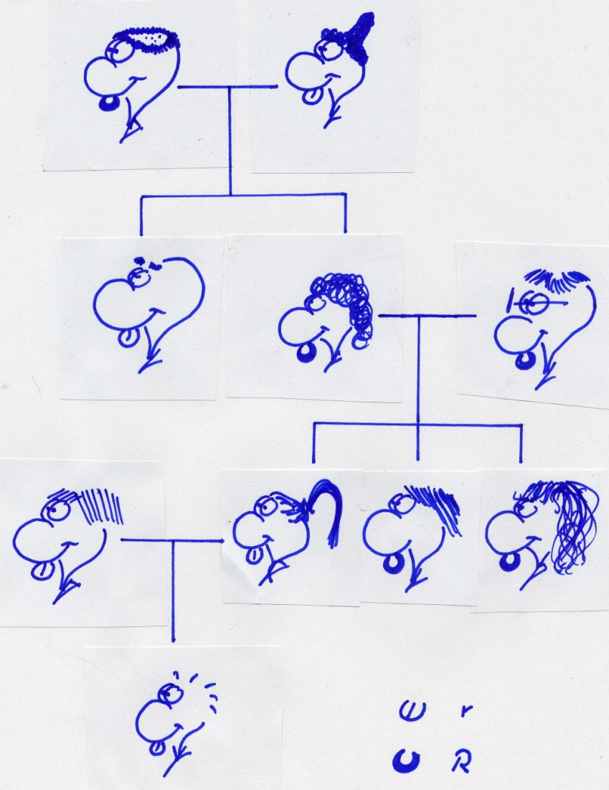
Humangenetik
Vielen Dank

